Slide 1


Falcon模型迁移
曾子瑄
2023.10.26
Notes:
照片为学生拍摄的礼堂

Slide 2
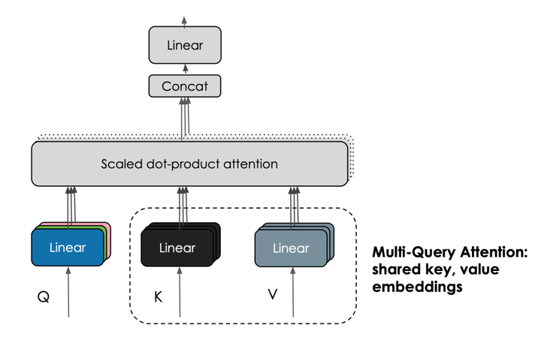
Falcon
Falcon是由位于阿布扎比的技术创新研究院 (Technology Innovation Institute, TII) 创建的一系列的新语言模型。
Falcon-40B & Falcon-7B
Falcon-180B
一经推出，登顶OpenLLM，成为Huggingface大模型榜首

Slide 3
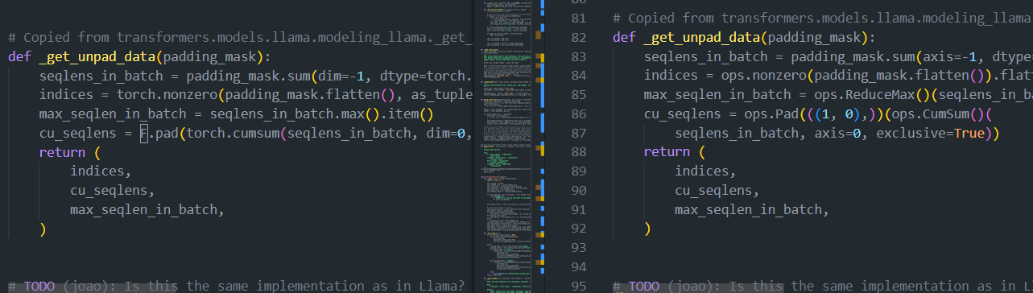
误区
直接复制过来通过API映射进行迁移
一行行改…

Slide 4
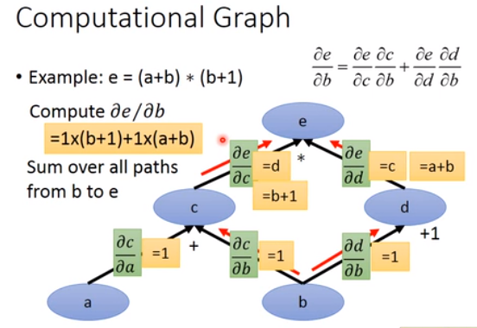
模型迁移核心——计算图
动态图？
静态图？

Slide 5
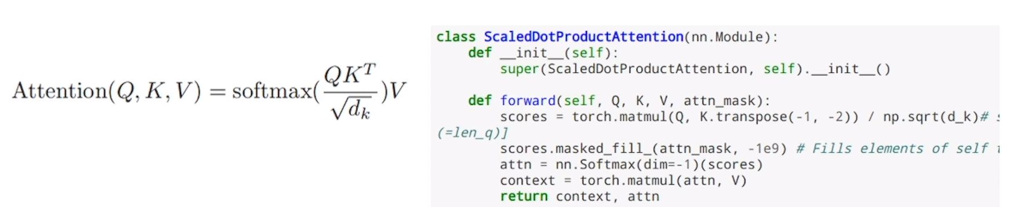
模型实现=画计算图
以计算图作为中间表示，模块化迁移算子，先进行单模块迁移验证，最后进行整网验证。
以计算图为标准重新实现，而非按行查询api映射表修改源码
Pythonic语法糖

Slide 6
正确的模型复现pipeline
原模型结果复现
分析模型结构
MindSpore
版本实现
调参
是否能用开源代码达到paper给出的精度
了解模型训练方法，数据集，参数设置等
算子构成
参数初始化情况
训练过程中的trick（自定义优化器、数据的处理等）
对着计算图写MindSpore实现
保证参数初始化一致，结构相同，相同超参达到相近精度

Slide 7
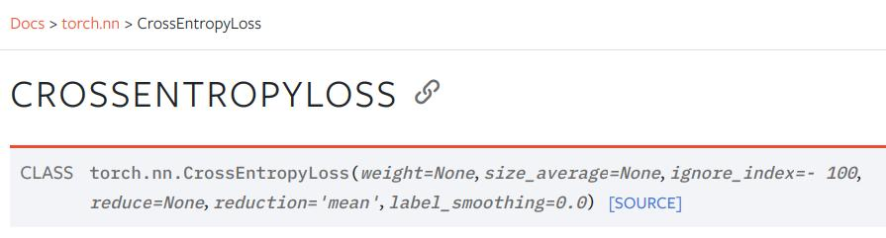
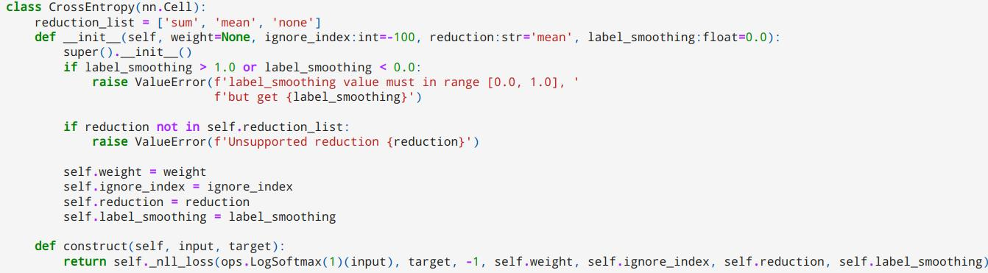
使用Python API构造缺失API
缺失API
API功能对齐，权重初始化对齐

Slide 8
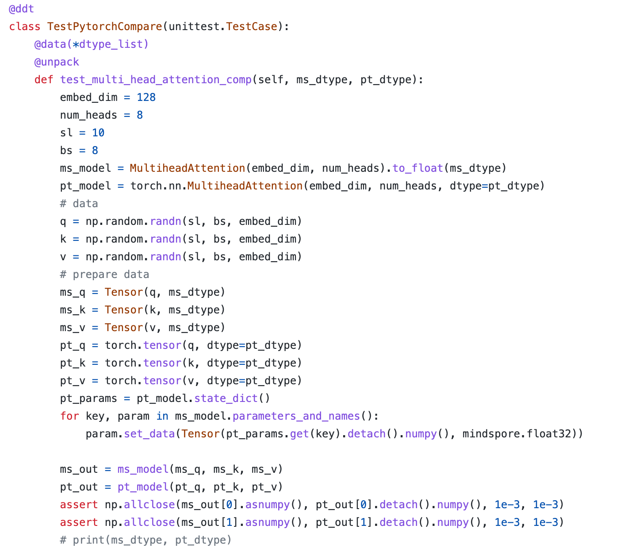
单模块迁移验证
使用numpy构造模拟输入
将模拟输入分别转为Pytorch和MindSpore的Tensor。
将Pytorch模块的参数，加载到MindSpore上。
送入输入Tensor，得到输出
使用np.allclose对比输出精度

Slide 9
